Slide 1
09 PJT

Slide 2
Vue를 활용한 SPA 구성

Slide 3
INDEX
목표
준비사항
프로젝트 안내
요구사항
제출

Slide 4
목표

Slide 5
목표
프로젝트 목표
영화 정보를 제공하는 SPA 제작
AJAX 통신과 JSON 구조에 대한 이해
Vite, Vue Router 활용

Slide 6
준비사항

Slide 7
준비사항
개발도구
Visual Studio Code
Google Chrome
Node.js LTS
Vue.js 3.x

Slide 8
준비사항
사용 API
TMDB API
https:// api.themoviedb.org/3/movies/get-top-rated-movies
https://api.themoviedb.org/3/movie/movie_id?language=ko-KR
Youtube API
https://www.googleapis.com/youtube/v3/search
OpenWeather API (도전 과제)
https://openweathermap.org/current

Slide 9
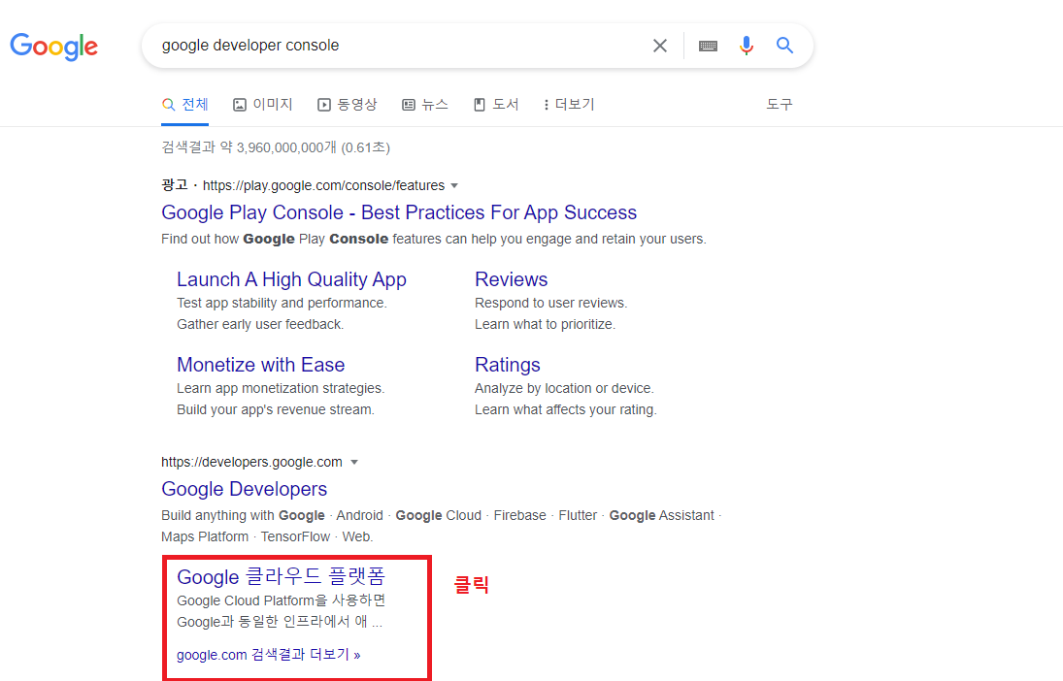
준비사항
유튜브 API 발급 방법 (1/9)
구글 계정 로그인
구글에서 google developer console 검색

Slide 10
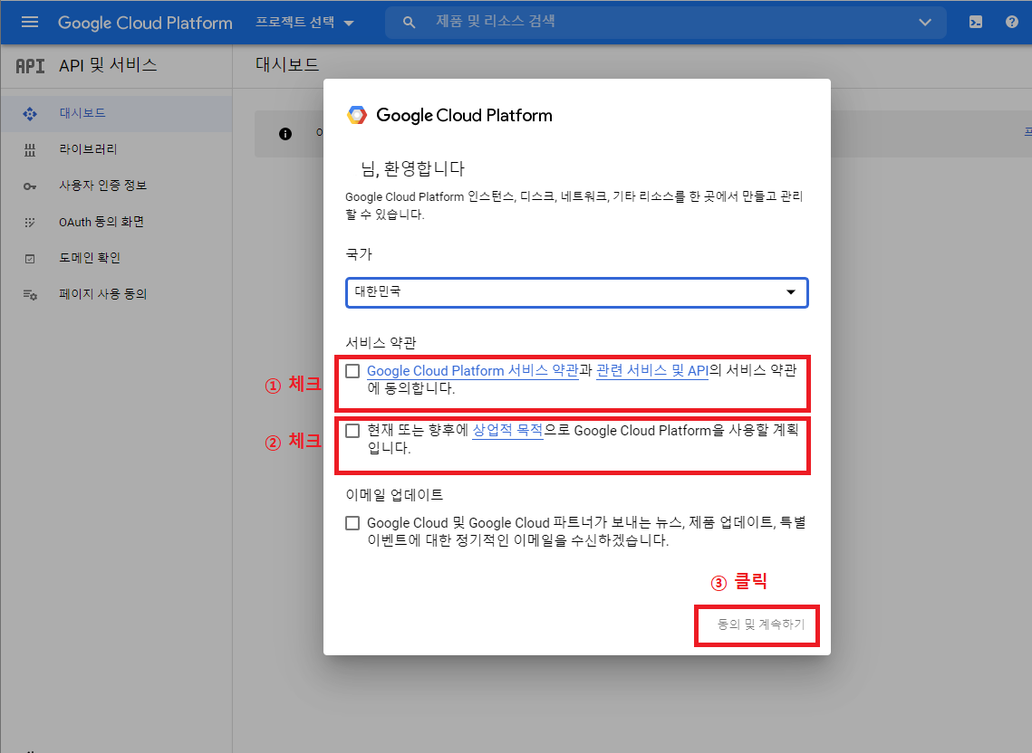
준비사항
유튜브 API 발급 방법 (2/9)
Google 클라우드 플랫폼 접속

Slide 11
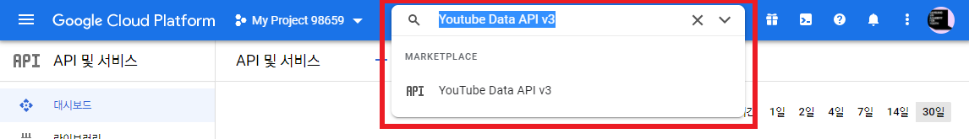
준비사항
유튜브 API 발급 방법 (3/9)
페이지 상단 Youtube Data API v3 검색

Slide 12
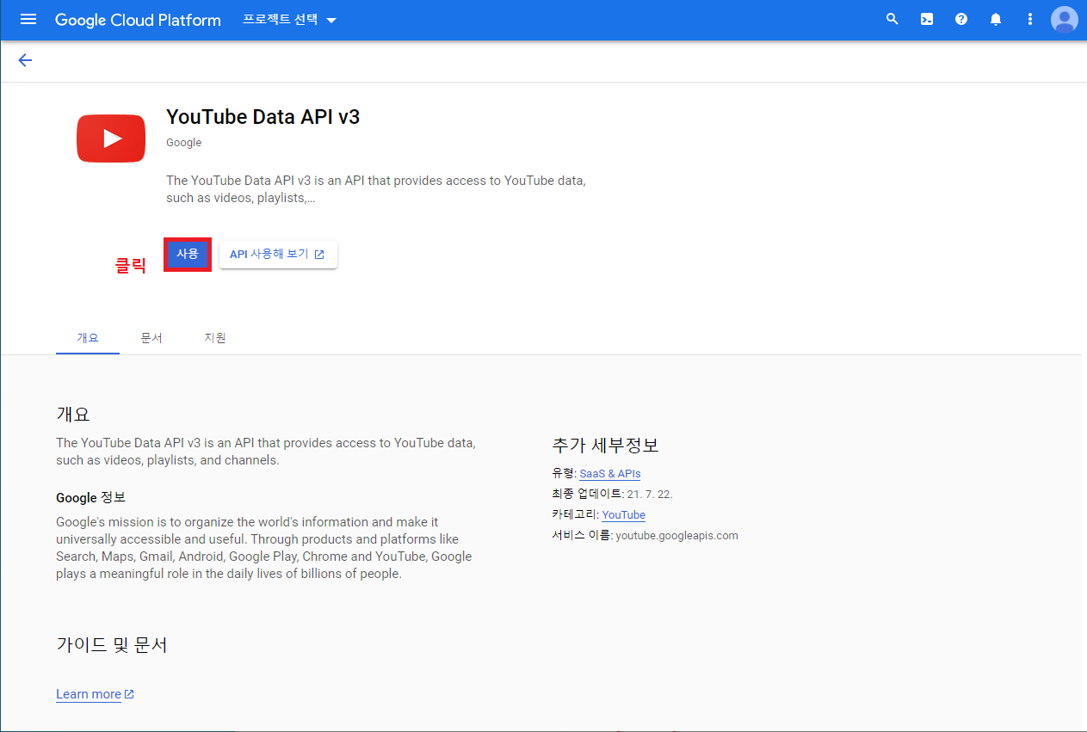
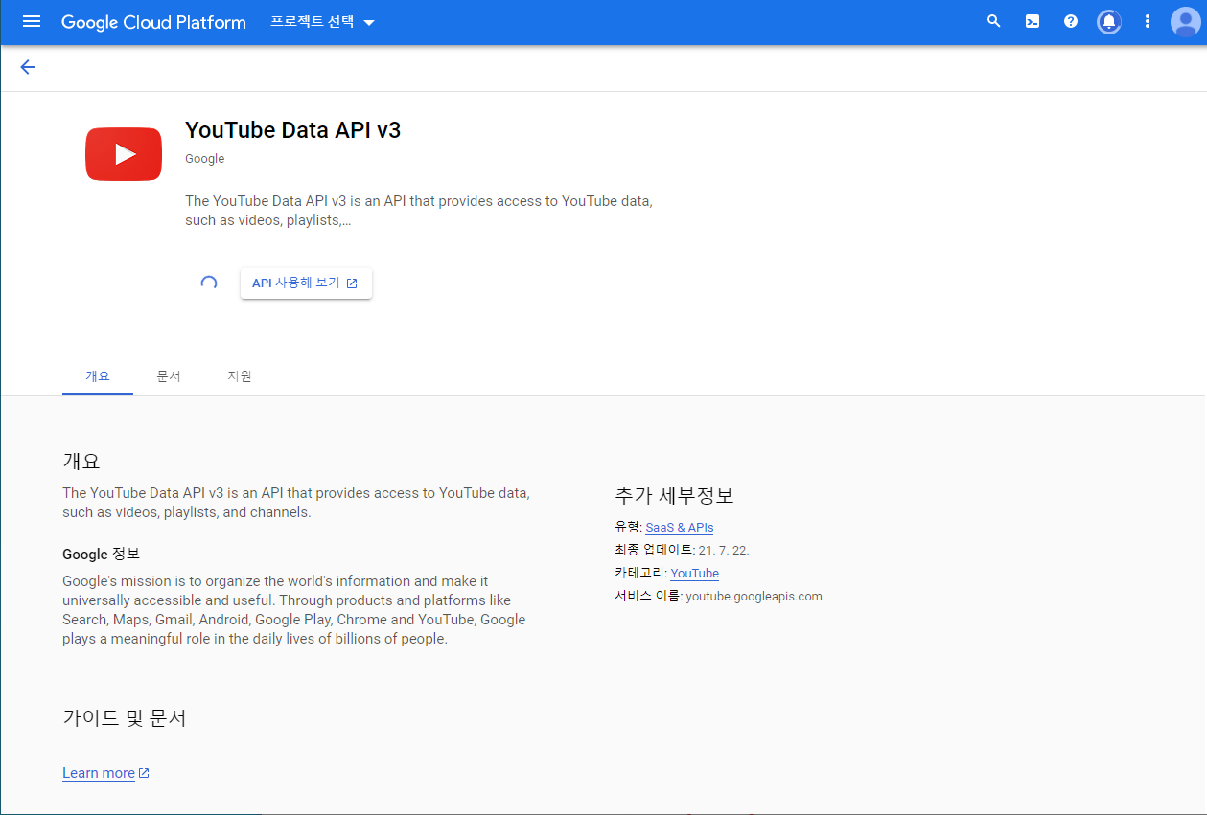
준비사항
유튜브 API 발급 방법 (4/9)
사용 클릭 후 로딩 기다리기 (프로젝트 생성 후 페이지 자동 전환 됨)

Slide 13
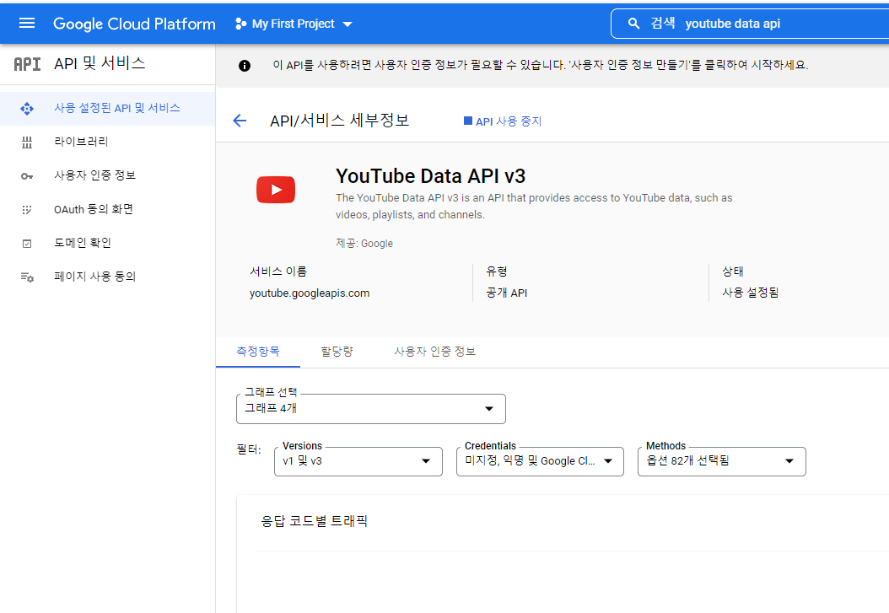
준비사항
유튜브 API 발급 방법 (5/9)
로딩 후 전환된 사용 설정된 API 및 서비스 페이지

Slide 14
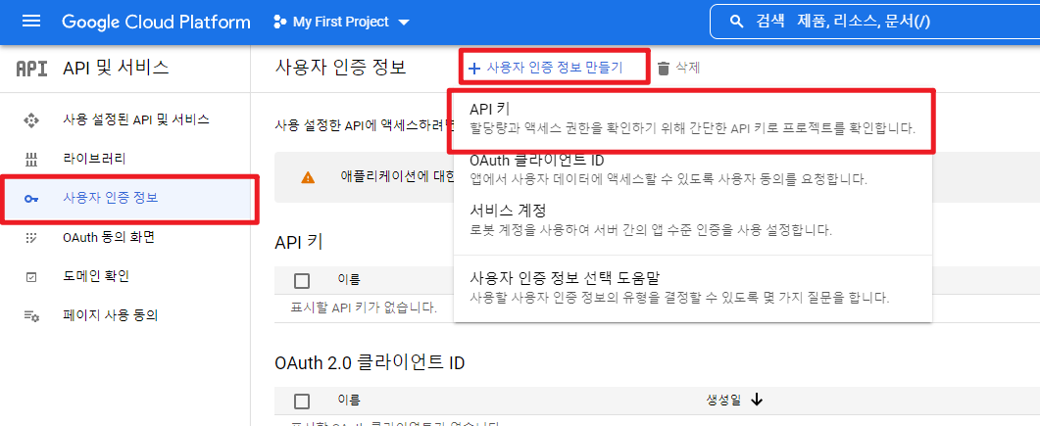
준비사항
유튜브 API 발급 방법 (6/9)
사용자 인증 정보 → 사용자 인증 정보 만들기 → API 키

Slide 15
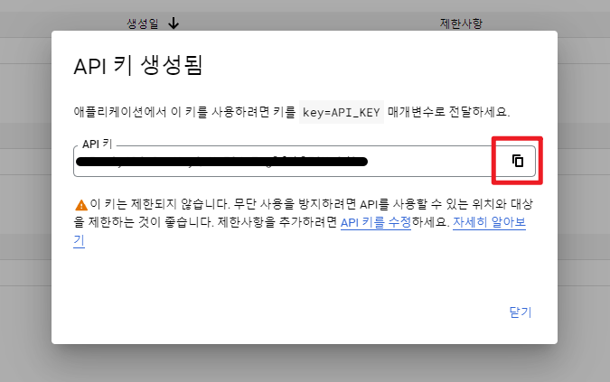
준비사항
유튜브 API 발급 방법 (7/9)
발급받은 API 키 별도 기록

Slide 16
준비사항
유튜브 API 발급 방법 (8/9)
API 키를 사용해 요청 테스트 (POSTMAN 사용)
요청 URL - [GET] https://www.googleapis.com/youtube/v3/search
Parameter 키 | Parameter 값
key | 발급 받은 API key
part | snippet
type | video
q | ssafy

Slide 17
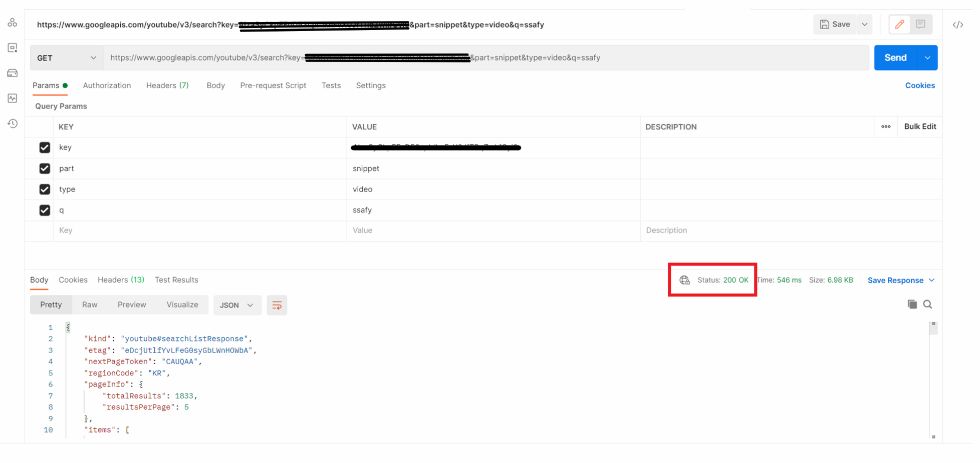
준비사항
유튜브 API 발급 방법 (9/9)
200 status code 확인 후 종료

Slide 18
프로젝트 안내

Slide 19
프로젝트 안내
프로젝트 정보
Vue 프로젝트의 이름은 my-vue-pjt
최고 평점 영화 데이터는 TMDB API의 Get Top Rated로부터 제공받아 사용

Slide 20
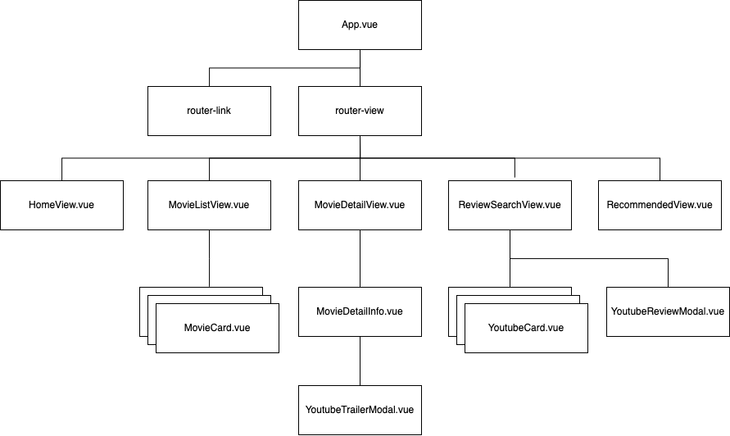
프로젝트 안내
컴포넌트 구조

Slide 21
프로젝트 안내
router 및 관련 컴포넌트
Path | Component | Desciption
/ | HomeView | 메인 페이지
/movies | MovieListView | 전체 영화 목록 페이지
/:movieId | MovieDetailView | 영화 상세 정보 페이지
/review-search | ReviewSearchView | 유튜브 검색 및 출력 페이지
/recommended | RecommendedView | 날씨 기반 영화 추천 페이지

Slide 22
요구사항

Slide 23
요구사항
공통 요구사항
.gitignore 파일을 추가하여 불필요한 파일 및 폴더는 제출하지 않음
.env 파일을 사용해 API Key를 비롯한 중요한 정보는 제출하지 않음
https://ko.vitejs.dev/guide/env-and-mode.html

Slide 24
요구사항
필수 요구사항
최고 평점 영화 조회
최고 평점 영화의 상세정보 조회
영화 제목, 개봉일, 러닝타임, 평점, 장르, 줄거리
공식 예고편 영상 조회
영화 리뷰 영상 조회
[도전 과제] 현재 날씨에 따른 영화 추천하기

Slide 25

요구사항
A. 최고 평점 영화 조회 (1/2)
네비게이션 바에서 영화 조회 링크(/movies)를 클릭하면 AJAX 통신을 이용하여 TMDB API로 부터 JSON 데이터를 받아와 영화 목록을 출력

Slide 26
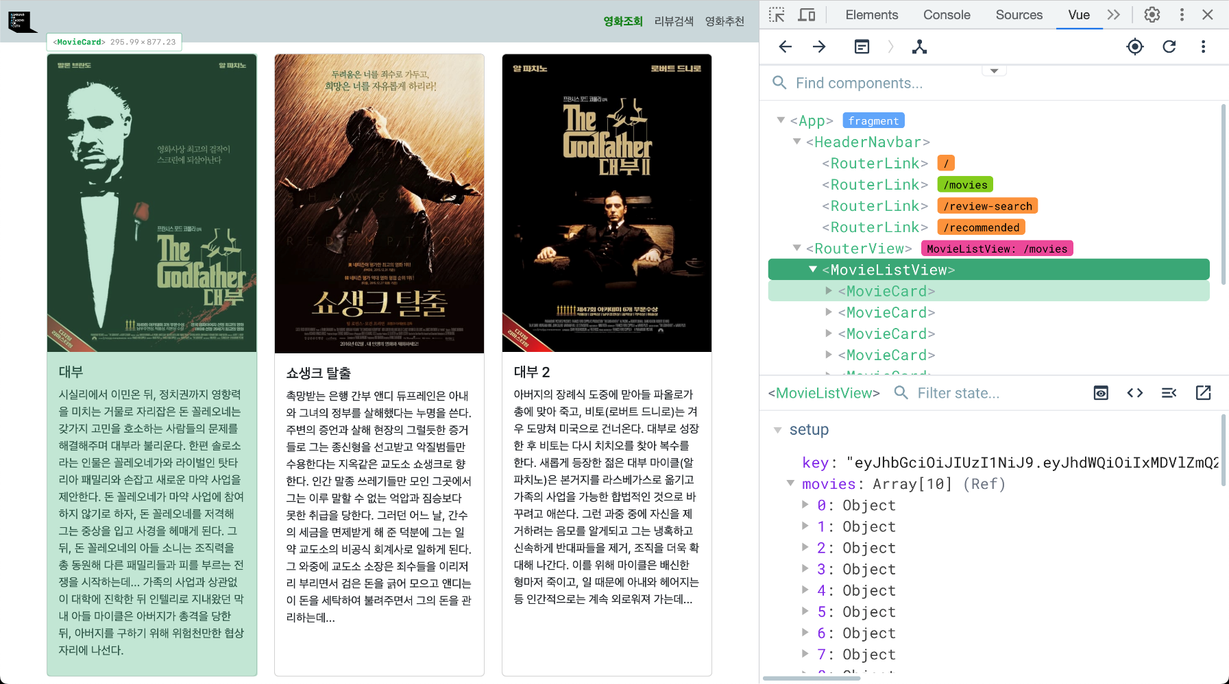
요구사항
A. 최고 평점 영화 조회 (2/2)
컴포넌트 구조

Slide 27
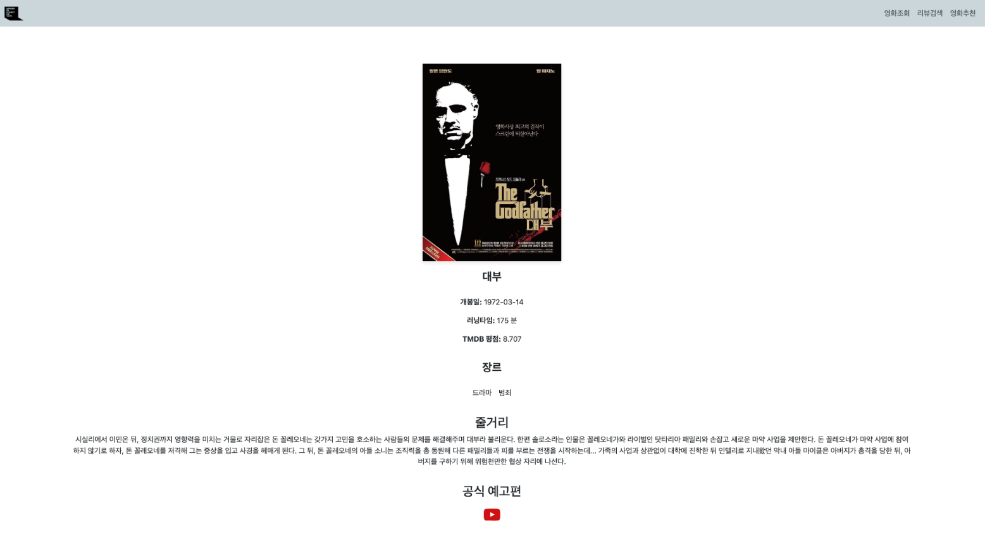
요구사항
B. 최고 평점 영화의 상세정보 조회 (1/2)
최고 평점 영화 Card 중 하나를 클릭하면 RouterLink를 통해 MovieDetailView( /:movieId)로 이동 후 해당 영화 상세 정보를 출력

Slide 28

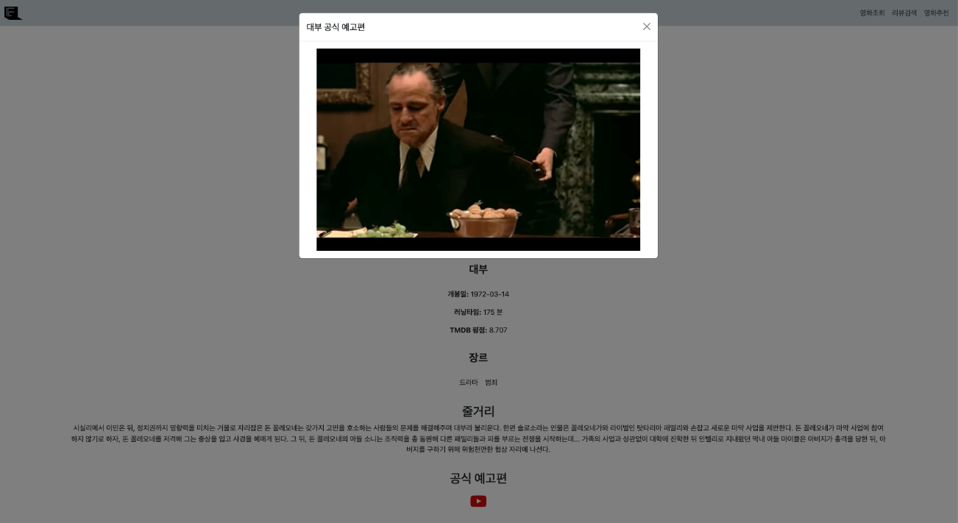
요구사항
B. 최고 평점 영화의 상세정보 조회 (2/2)
유튜브 버튼을 클릭하면 영화 제목 데이터를 요청해 해당 영화의 공식 예고편을 Modal에서 출력

Slide 29
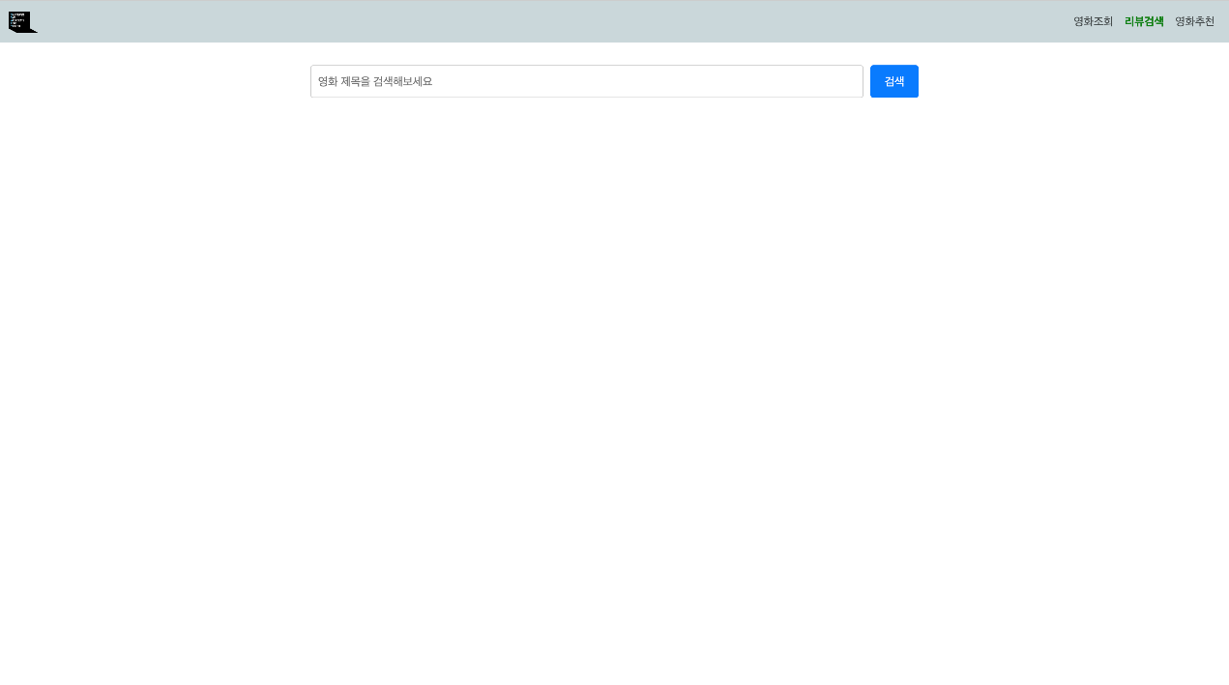
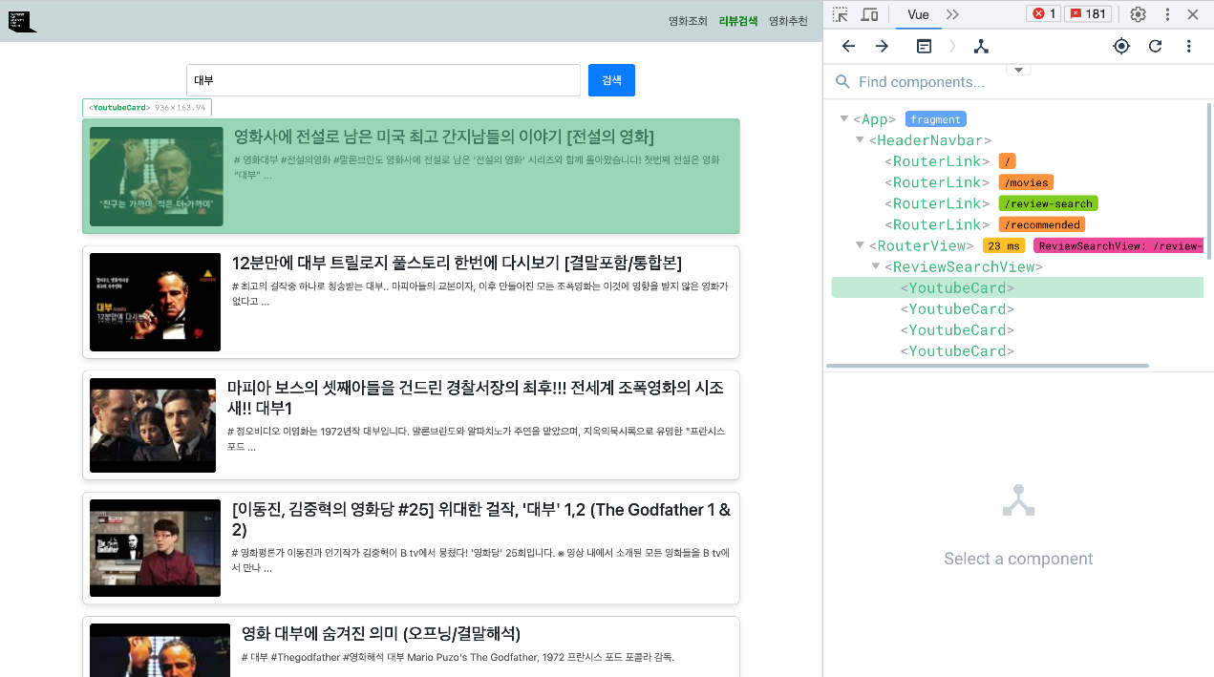
요구사항
C. 영화 리뷰 영상 조회 (1/2)
네비게이션 바에서 리뷰검색(/review-search)을 클릭 후 검색어를 입력하면 검색한 영화의 리뷰 영상 목록을 YoutubeCard에 출력

Slide 30
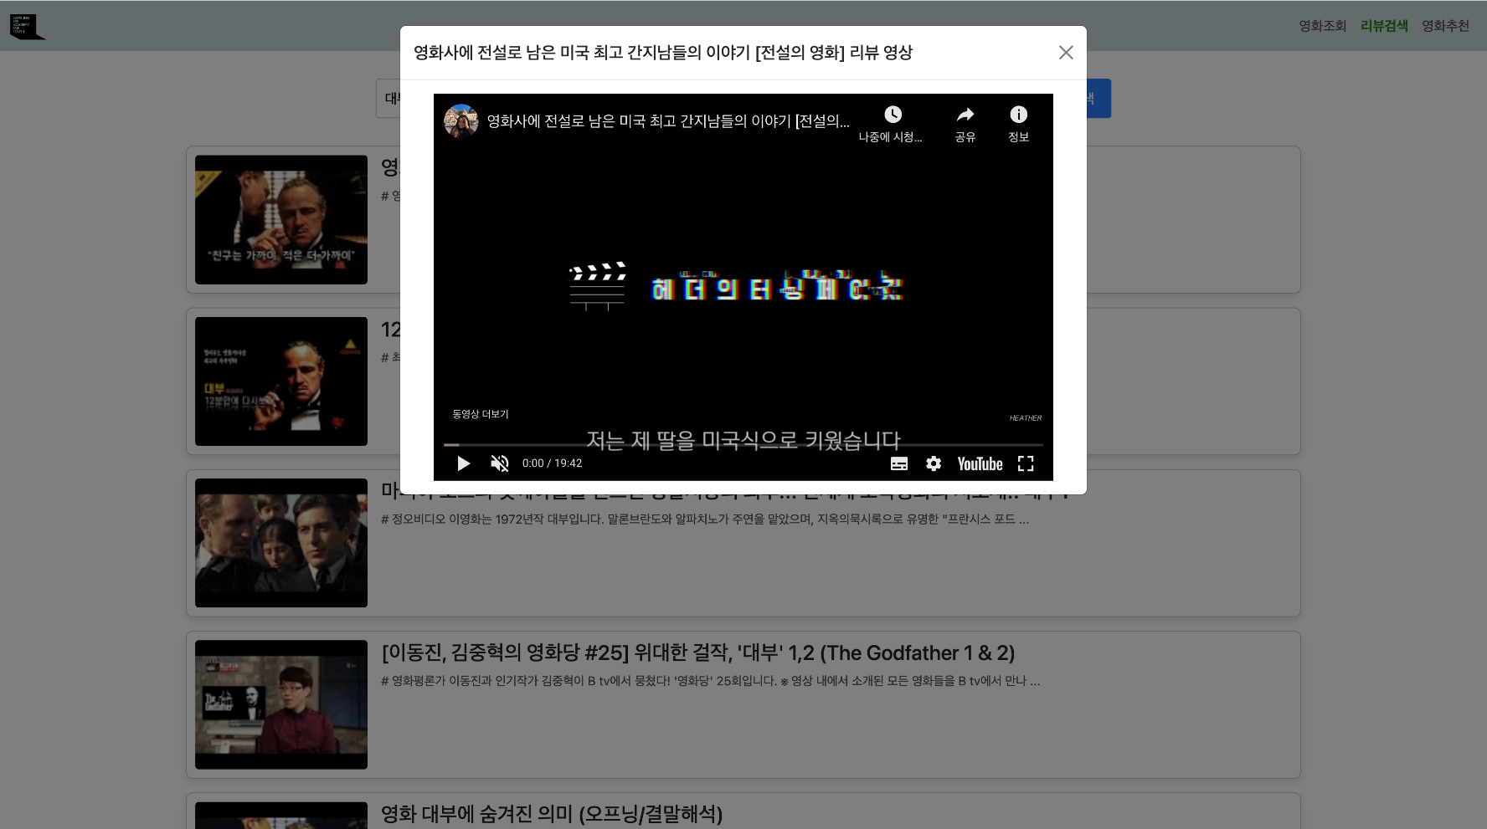
요구사항
C. 영화 리뷰 영상 조회 (2/2)
YoutubeCard를 클릭하면 Modal로 해당 영상을 출력

Slide 31
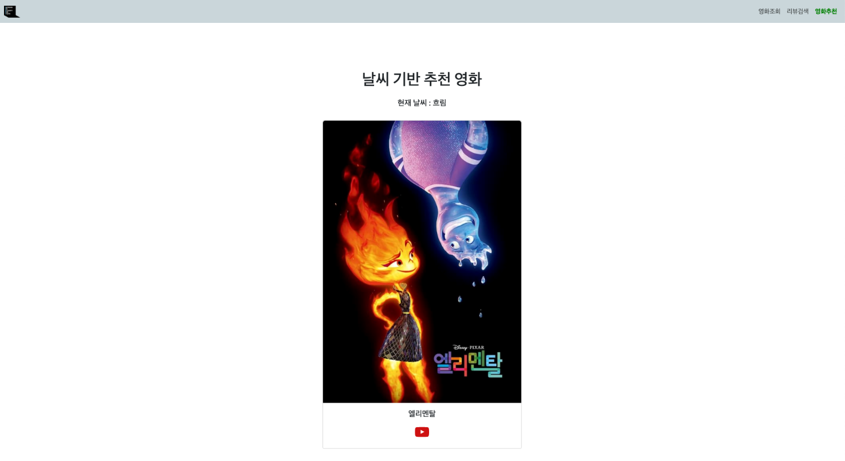
요구사항
D. [도전과제] 현재 날씨에 따른 영화 추천하기 (1/4)
RecommendedView에서 OpenWeather API로 부터 받아온 대한민국의 현재 날씨 정보와 영화 데이터의 특정 정보(ex. 장르)를 사용해 영화를 랜덤으로 출력

Slide 32
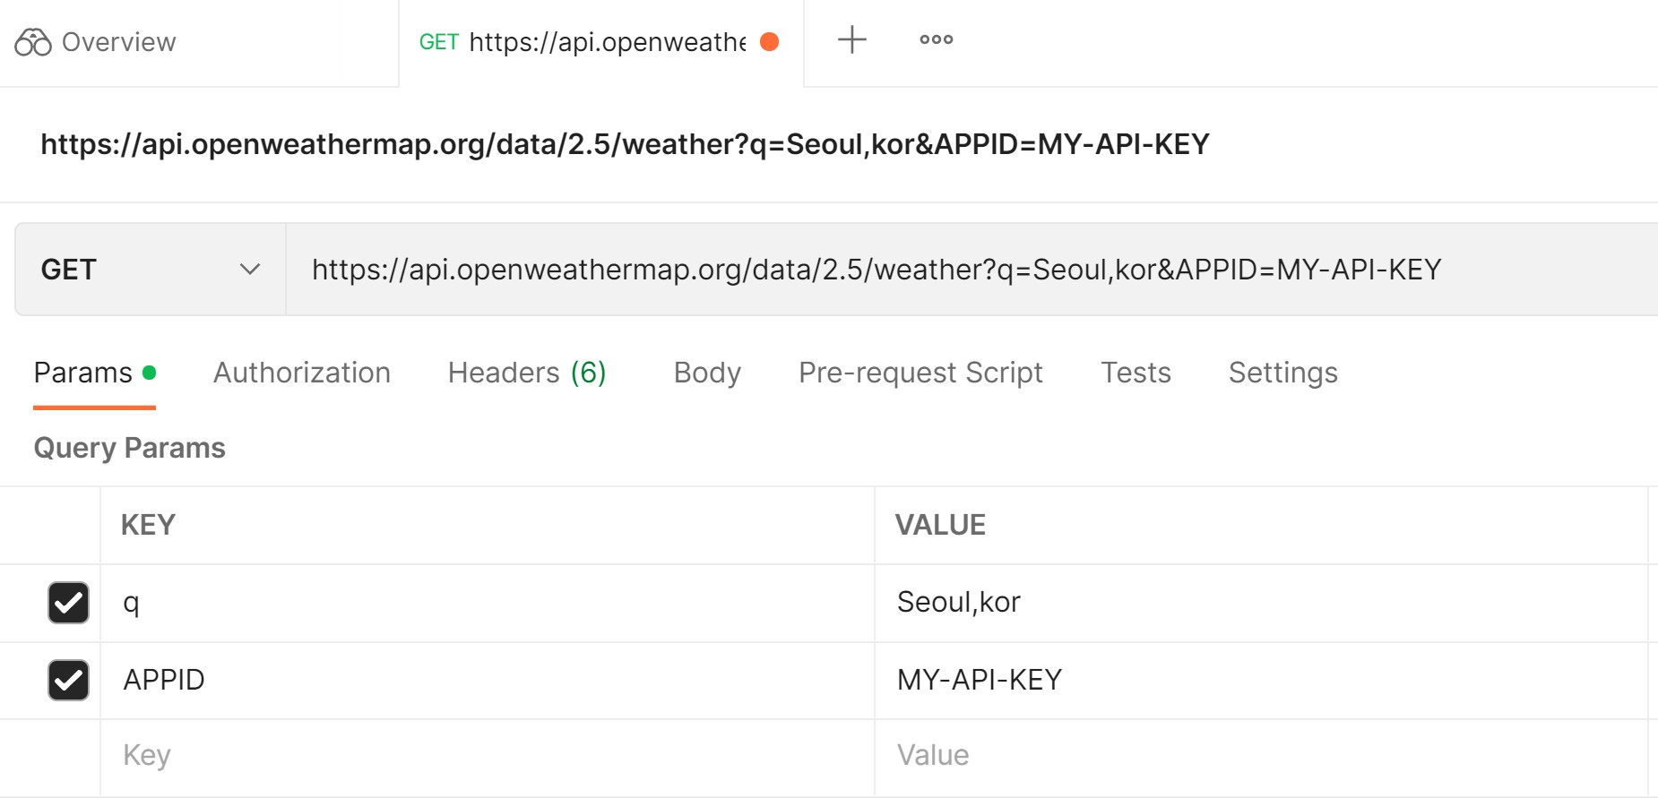
요구사항
D. [도전과제] 현재 날씨에 따른 영화 추천하기 (2/4)
OpenWeather API 요청 예시

Slide 33
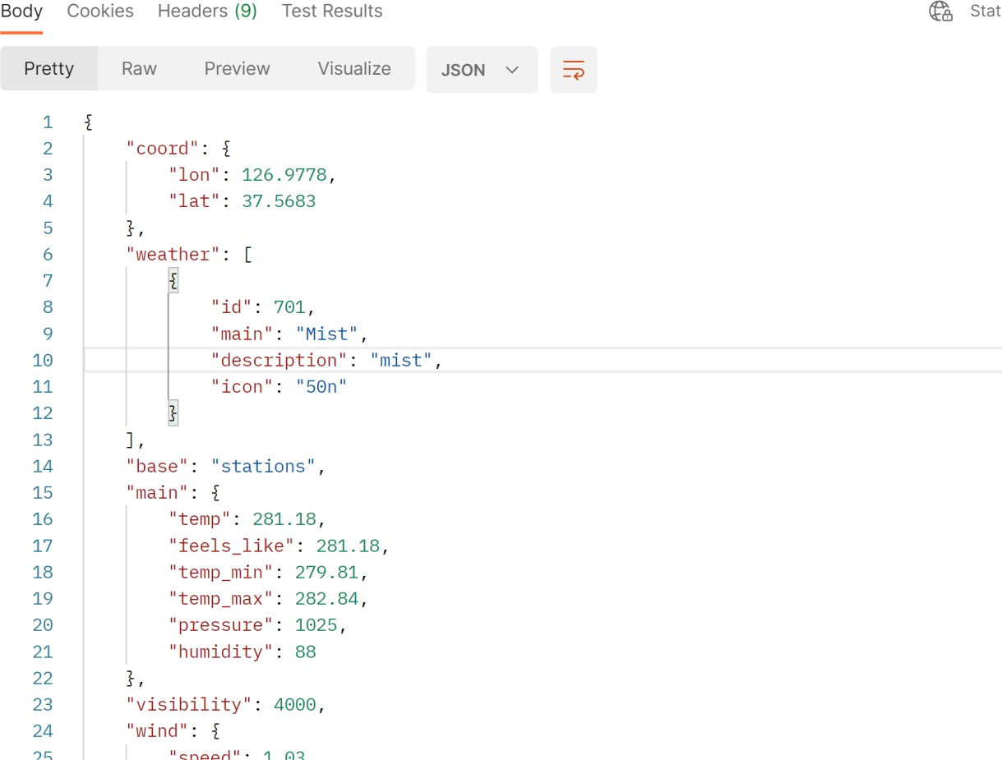
요구사항
D. [도전과제] 현재 날씨에 따른 영화 추천하기 (3/4)
OpenWeather API 응답 예시

Slide 34
요구사항
D. [도전과제] 현재 날씨에 따른 영화 추천하기 (4/4)
참고
OpenWeather API(https://openweathermap.org/)는 여러 종류의 데이터를 제공
도전 과제에서 제시하는 API는 무료 API이며, 현재 날씨 정보를 요구
이 외의 무료 API는 Pricing 항목에서 확인 가능

Slide 35
요구사항
선택 요구사항
명시된 요구사항 이외에는 자유롭게 작성해도 무관
Bootstrap을 이용하여 자유롭게 스타일링 가능
Pinia 적용

Slide 36
제출

Slide 37
제출
제출 시 주의사항
제출기한은 금일 18시까지 입니다. 제출기한을 지켜 주시기 바랍니다.
반드시 README.md 파일에 단계별로 구현 과정 중 학습한 내용, 어려웠던 부분, 새로 배운 것들 및 느낀 점을 등을 상세히 기록하여 제출합니다.
단순히 완성된 코드만을 나열하지 않습니다.
위에 명시된 요구사항은 최소 조건이며, 추가 개발을 자유롭게 진행할 수 있습니다.
https://lab.ssafy.com/에 프로젝트를 생성하고 제출합니다.
프로젝트 이름은 ‘프로젝트 번호 + pjt’로 지정합니다. (ex. 01_pjt)
반드시 각 반 담당 교수님을 Maintainer로 설정해야 합니다.

